Slide 1
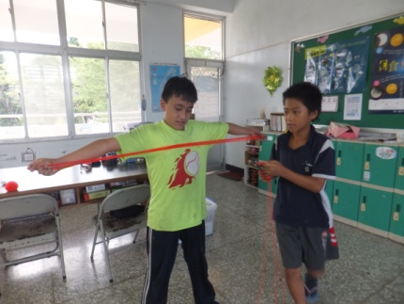
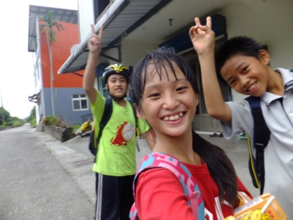
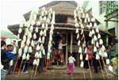
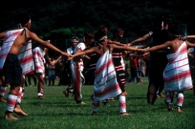
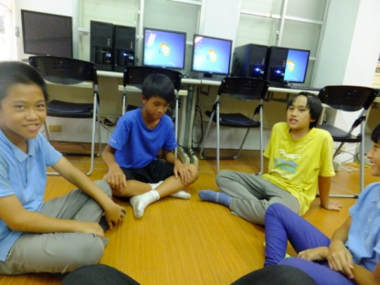
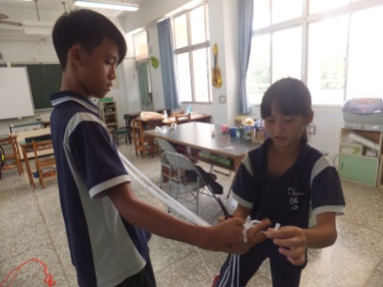
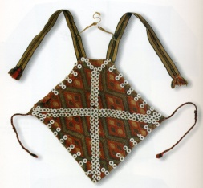
阿美和他的三個同學
花蓮縣溪口國小 六年甲班
隊名 阿卑泰太.美南雅魯閣
組員 高俊宇 周佑恩 林 競 林心茹
指導老師 林依瑩 曾柏烜

Slide 2
壹、研究動機
我們班只有四個學生，因緣巧合有四個不同的原住民族籍-阿美.卑南.泰雅.太魯閣。我們想利用網路小論文的研究，了解自己的族群，也讓同學認識彼此。身在阿美族部落，我們也希望知道自己的社區與家鄉文化。
花蓮阿美族的豐年祭有亮眼的服裝，
溪口部落也有自己的豐年祭。所以我們也
想知道阿美族的服裝是怎麼製作的？如果
可以我們也想自己動手做做看。

Slide 3
貳、研究問題
(一) 從六個面向－祭典活動、穿著服裝、
淵源由來、特有食物、階級區分、傳
說故事來彙整、分析阿美族、卑南族、
泰雅族、太魯閣族四族的文化差異。
(二)訪問耆老與社區人士，記錄溪口部落
的阿美族文化。
(三)學習製作阿美族頭帶

Slide 4
叁.研究方法
透過三階段，進行這次的研究：
(一)網路及書籍資料查詢、
蒐集與彙整、分析
(二)訪問社區耆老
(三)阿美族頭帶實作DIY

Slide 5
肆、研究流程
蒐集資料－
查閱書籍、網路資訊
鎖定專題主題
結
論 與
心
得
彙整、分析、比較
尋找研究方向
訪問耆老
服裝實作DIY

Slide 6
伍、四族分析與比較(一)
祭典活動
1. 由於時代的改變，所以早期原住民祭典的形
式和現代已有所差異。
2.早期原住民舉辦祭典的時間是依照農作物豐
收的季節和時間所舉辦，但現代卻是配合政
府規定的時間舉辦。
3.早期原住民有很多祭典，但現在都慢慢沒落
了。
4.傳統儀式因政治力的介入出現形式上的變化。

Slide 7
伍、四族分析與比較(二)
服裝穿著
1.阿美、泰雅、卑南都以麻布作為主要材料
2.四族織衣服工作都由女人負責，
男人則在外打獵。 3.阿美以地區決定衣服顏色，
泰雅服飾上會有圖騰，
卑南服裝多樣性，將鮮豔麻布穿插交織，
太魯閣較簡單，將麻對折，就可成為男人褲
子。

Slide 8
伍、四族分析與比較(三)
淵源由來
1.雖然各族都有石生說的故事，但內容說法和含
意卻大不相同。
2.有些族分布於不同的地區，隨著地區的不同，
因而產生不同的故事。
3.這四個族群在原住民族群中都算是大族(太魯
閣族例外)，人口數也居高。

Slide 9
伍、四族分析與比較(四)
特有食物
1.四族食物幾乎都是就地取材，
例如打獵來的肉、農耕或種野菜。
2.四族相同主要食物有小米、山豬、魚、羊、
鳥、番薯、醃肉及乾旱農作物，由此可看
出原住民多半住在山下或河邊 。
3.四族烹 飪方式以燻烤、煮、蒸為主。
4.阿美、太魯閣都有竹筒飯。

Slide 10
伍、四族分析與比較(五)
階級區分
1.太魯閣不像其他族群有嚴謹的社會階級制
度。
2.泰雅族人認為「家」是共同生活的團體，
並且是為社會組織的基礎，和其他族群不
太一樣。
3.四族的原住民族階級最高的通常是頭目、
長老或較年長老人。

Slide 11
伍、四族分析與比較(六)
傳說故事
1. 從阿美族故事中巨人說:「只要你們帶檳榔、小米
酒、麻糬、芒草來祭拜,你們就能捕到很多魚蝦」。
由此可見阿美族原本居住的地方是在海邊、河邊
和平原。
2. 阿美族和太魯閣故事的傳說故事主角都有惡鬼巨
人，這些巨人會威脅到族人的生命的安全和生活
的安定。
3. 傳說故事很多都跟動植物有關，因為古時的原住
民對自然現象沒有太多的理解，很敬畏自然，所
以想像出很多跟巨人、動物、植物有關的故事。

Slide 12
陸、訪問(一)
訪問者：高俊宇 採訪主題：階級區分
1.阿美族的階級名稱和定義。
答：原有8個階級，因麻達布階級被日本軍隊
殺掉，因此目前剩下7個階級。
溪口部落的阿美族每8年分一級。7個階
級的名稱分別是 1阿拉賣、2阿拉 ㄍㄧ
時、3阿拉ㄇ ㄍㄧ 師、4鶻不爛、5溝哈
購、6阿喇悶、7時不爛 (阿美族譯音)

Slide 13
陸、訪問(一)
訪問者：高俊宇 採訪主題：階級區分
2.不同階級會有什麼待遇、任務?
答：(1)豐年祭有專屬的歌曲，各個年齡階
級又有屬於自己的歌謠。
(2)服裝除了年齡階級會產生不同服飾風
格展現外，同時不同區域的阿美族
有不同的服飾。

Slide 14
陸、訪問(二)
訪問者：周佑恩 採訪主題：耆老與頭目
1.要有什麼資格才可以當上耆老?
答：必須要有對自己族群有豐富的認知。
2.要有什麼樣的條件才可以當上頭目?
答：必須要有責任、很會領導這個族群
3.頭目有什麼樣的重要性?
答：頭目很重要，因為政府要推動原住民的一
些活動時，需要頭目的協助，還需要跟族
裡的人溝通。

Slide 15
陸、訪問(二)
訪問者：周佑恩 採訪主題：耆老與頭目
4.頭目會有什麼樣的義務?
答：頭目的義務：
1.管理部落內事務
2.解決部落的糾紛
3.有重大事情時要召集全部落的人宣布
或討論

Slide 16
陸、訪問(三)
訪問者：林競 採訪主題：特有食物
1.是不是阿美族大部分的食物都是小米做的？
答：現在沒有人在種小米，傳統食物例如：
都崙，都改用糯米做成。
以前的社區有人種小米，但是不好種、
產量又不多，所以漸漸的就沒有人種
了。

Slide 17
陸、訪問(三)
訪問者：林競 採訪主題：特有食物
2.阿美族有客人來的時候，會用什麼來招待
客人？
答：我們會用糯米、山豬和藤心來招待客人，
山豬是族人上山打獵才有的。藤心是要
種三年的作物，藤心有很多刺，也很難
採收，所以三條就可以賣兩百元。所以
阿美族是好客的民族，會把珍貴的食物
拿出來與客人分享。

Slide 18
陸、訪問(四)
訪問者：林心茹 採訪主題：服裝穿著與豐年祭
1.阿美族成年男子，耳邊帶著像耳機的飾品，
有什麼含義？
答：讓臉看起來比較大，比較美觀。
2.不同階級的人穿的服飾有什麼不同？
答：同個階級會穿同樣的服飾，服飾就代表
階級。

Slide 19
陸、訪問(四)
訪問者：林心茹 採訪主題：服裝穿著與豐年祭
3.豐年祭的流程。
答：各村頭目會提早開會，商量各村舉辦豐年
祭的日期。豐年祭前一晚會殺牛分牛肉，
一起吃飯。第一天早上運動會、晚上跳
舞；第二天早上年輕人會去抓 魚，代表
洗澡的意思，但現代的魚都是用買的了，
晚上則是跳舞。跳舞會連續好幾個晚上。
而且現在不論是捕魚還是捕鳥祭都要和政
府商量,符合政府規定才不會犯法。

Slide 20
陸、訪問(四)
訪問者：林心茹 採訪主題：服裝穿著與豐年祭
4.豐年祭的大會舞由誰領唱？
答：沒有固定。但通常都是比較會唱的人，
覺得時機成熟了，就開始領唱大會舞，
其他人就會有默契的跟著一起唱跳。
5.豐年祭的大會舞的圓圈的意義與 階級？
答：跳大會舞時，年紀大的長老和耆老會坐在
圓圈中間，欣賞年輕人跳舞，而圓圈和熱
鬧的氣氛，代表團結與和樂融融的意思。

Slide 21
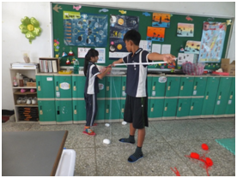
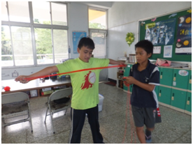
柒、服飾DIY
步驟1.
量線、剪線、
理線、綁線 。

Slide 22
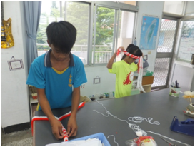
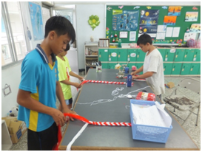
柒、服飾DIY
步驟2. 編花樣

Slide 23
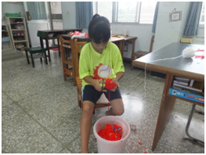
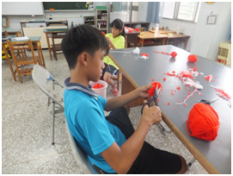
柒、服飾DIY
步驟3. 做毛球

Slide 24
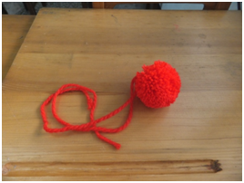
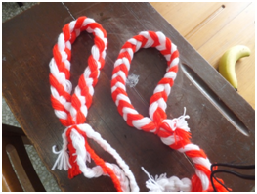
柒、服飾DIY
半成品-頭帶與毛球

Slide 25
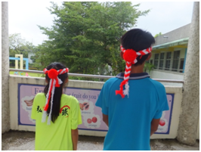
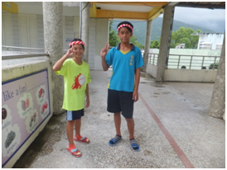
柒、服飾DIY
YA！大功告成，頭帶做好了

Slide 26
捌、札記心得
高俊宇(卑南族)
我們參加衛服部舉辦的衛生小天使活動，有一站是參觀原住民族委員會，我們看了「祭遇」這部影片，讓我聯想到我們的小論文研究，所以印象很深刻。 「祭遇」是台灣介紹原住民文化的小短片，已經入圍坎城影展，讓世界認識台灣原住民的生活。 影片中只介紹了九族，而到現在台灣官方認定已有十六族，這是為什麼呢？因為較晚被認定的族群因語言、傳統文化流失太多，早期的九族，人口較多、遺留下來的語言文化、器皿用具、族群人口較多也較完整，所以很快被台灣政府認定族籍。而每個原住民族都想要努力爭取族群認同，所以多方努力、尋根究柢，所以才有現在的十六族擁有自己的族籍。

Slide 27
捌、札記心得
高俊宇(卑南族)
我覺得每一族都有自己獨特的歷史文化，不論是生活倫理還是知識，都值得後代子孫學習、也令人欽佩。因少子化、青壯年離鄉背井工作，使得部落的人口日漸減少，所以身為原住民的我們無論如何都要把前人智慧、部落文化繼續保留下來、發展延續，這是身為每個有原住民血統的人應負的責任。

Slide 28
捌、札記心得
周佑恩(太魯閣族)
每個歷程都有困難
在表格彙整的時候我們花了很久才做完，還好老師有先做表格給我們填，因為我們要把四大族的資料彙整起來，再做分析比較，要仔細看完四族的資料，再看他們有哪些不同？哪些相同？我覺得有點難。而且我是太魯閣族，常常只找到一點點資料，書也很少。
當我們要去訪問頭目時，不是頭目不在，就是他在睡覺。第二次去的時候，雖然頭目在，可是頭目在睡覺，我們不想打擾他的美夢，所以我們就安靜的離開頭目的家。
結果就是…找資料和訪問都沒有想像中的簡單。

Slide 29
捌、札記心得
周佑恩(太魯閣族)
在找太魯閣族的資料時，有些資料不完整，例如我們的六大面向的階級制度，資料只有一點點，很不清楚。我看了其他同學的資料，例如阿美族、泰雅族的網路資料和書籍都非常的多，但是太魯閣族的都只有一點點。所以我以後要多學一些太魯閣族的傳統文化，例如跟爸爸的姐姐學太魯閣族母語和製作太魯閣族的傳統服飾。而且班上其他三個人都有自己的傳統服裝，只有我沒有，等我學會製作太魯閣族的傳統服飾，我就有自己的服裝 。

Slide 30
捌、札記心得
林競(阿美族)
我覺得訪問很有趣，因為訪問對象就是我的阿祖公，訪談時，比較對的上話，也比較不會太尷尬，而且我阿祖公也比較聽得懂我說的話。在訪問的過程中，我也認識了更多的阿美族文化，阿祖公還告訴我，明年我就可以進入階層了，雖然我不是很想進入階層，但是這也是我生為阿美族男子的責任與義務，所以只好認命了。
要訪問頭目時，一直找不到頭目，不是出門了就是在睡覺和休息，我們也不想打擾人家，所以最後因為時間的關係，我們就沒有訪問頭目，這是這次研究有點遺憾的地方，下次在社區遇到頭目，我會再問那些我想知道答案的問題。

Slide 31
捌、札記心得
林心茹(泰雅族)
在第一階段－蒐集資料時，我發現網路資料密密麻麻的很多，很難一次就把它們全部吸收。統整資料時，更是麻煩，雖然資料很多，但重複性卻很高，導致有些面向資料不足。
查完資料後，我也發現自己族群的文化漸漸沒落，所以我決定現在開始要好好學習泰雅語，接觸自己的文化。
在彙整表格時，我們花了很多時間處理版面排列的問題，所以拖延了很多時間，影響了進度。

Slide 32
捌、札記心得
林心茹(泰雅族)
第二階段訪問時，主要訪問者是社區耆老和頭目，但他們都是老人家，說話速度有點慢也很不清楚，所以在溝通上有很大的問題，最後是經過老師的輔助才完成訪問。在約訪頭目時，頭目因為休息或是出去不在家而無法約到，有次去訪問頭目時，隔壁的房東很好心的請我們吃香蕉喝飲料，讓我覺得既開心又幸運。

Slide 33
謝謝聆聽

